Slide 1
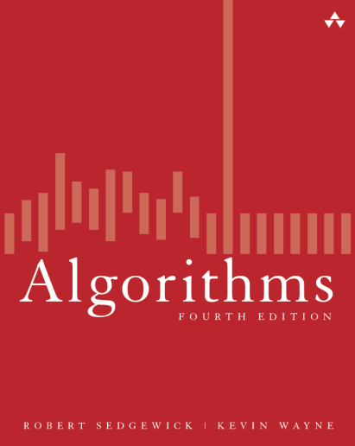
算法设计 与分析
计算机学院
祁建军

Slide 2
课程简介
教材：
Algorithms, 4th Edition（英文版,第4版）by Robert Sedgewick and Kevin Wayne, 人民邮电出版社, 2011, ISBN 0-321-57351-X
Algorithms, 4th Edition（中文版,第4版）（by Robert Sedgewick and Kevin Wayne）,谢云路 译 人民邮电出版社, 2012, ISBN 978-7-115-29380-0
参考书目：
Thomas H. Cormen, Charles E. Leiserson, Ronald L. Rivest & Cliffford Stein 《Introduction to algorithms》（算法导论）（The 3th Edition），北京：高等教育出版社，2009

Slide 3
课程简介
合并-查找算法 Union-Find (1.5)
算法分析 Analysis of Algorithms (1.4)
归并排序 Mergesort (2.2)
快速排序 Quicksort (2.3)
优先队列 Priority Queues (2.4)
符号表 Symbol Tables (3.1)
二叉查找树 Binary Search Trees (3.2)
无向图 Undirected Graphs (4.1）
有向图 Directed Graphs (4.2)
最小生成树 Minimum Spanning Trees (4.3)
最短路径 Shortest Paths (4.4)
字符串排序 String Sorts (5.1)
数据压缩 Data Compression (5.5)

Slide 4
课程简介
时间安排：
课堂讲授32学时
上机实习16机时
日期：
时间：
地点：
上机软件（提前熟悉，可以自己选择）：
语言: JAVA C++
IDE: 自选
具体语言及IDE的使用以自学为主

Slide 5
课程简介
考核标准和注意事项：
理论课考试（笔试，闭卷）占总成绩60%，平时作业占总成绩20%，上机作业占总成绩20%
每次收作业提前通知，上课之前交齐，补交无效
班长（课代表）负责收发作业
请班干部及时向教师反映同学们的建议和意见
准备安排多次学生自己讲课或讨论（每次30分钟左右）。意见及建议？

